Slide 1




激发个人潜能 燃点企业动力
JDBC Exception Outline
刘虹老师
嘉为IT培训学院

Slide 2

培训目标
• JDBC访问数据库
• Exception处理

Slide 3
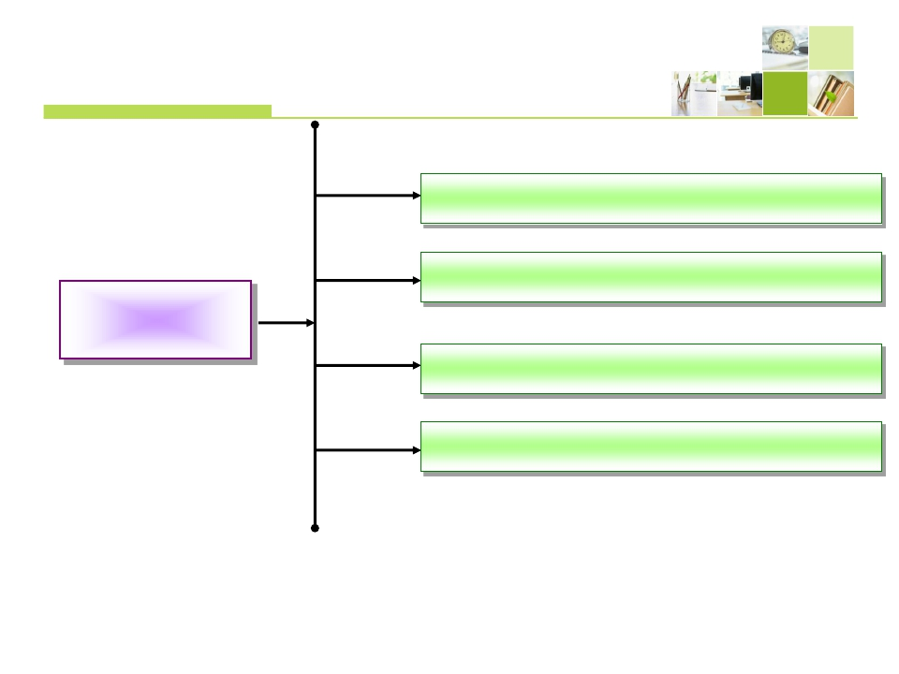
JDBC 驱动程序的类型
JDBC-ODBC桥驱动程序及ODBC驱动程序
本地API部分Java驱动程序
JDBC 驱动程序
的类型
JDBC-Net 纯Java驱动程序
本地协议纯Java驱动程序

Slide 4
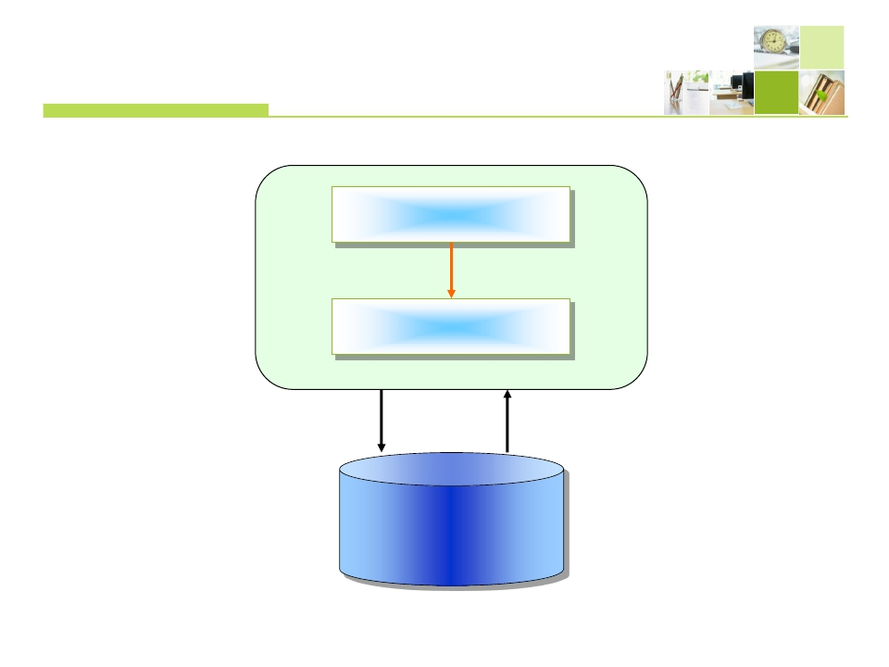
理解JDBC 程序的结构
Java 程序
JDBC 驱动程序
SQL 命令
返回结果
数据库

Slide 5
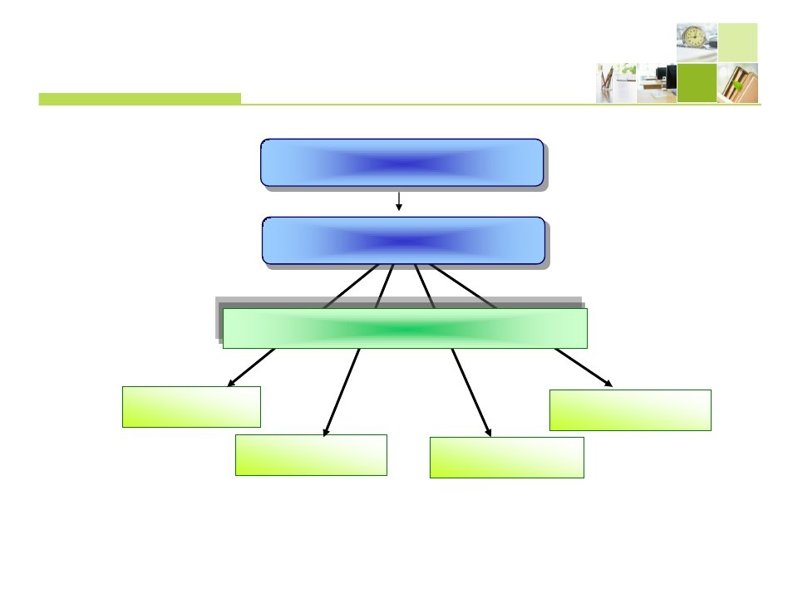
理解JDBC 程序的结构
应用层
驱动层
各接口
Driver
Connection
Statement
ResultSet

Slide 6
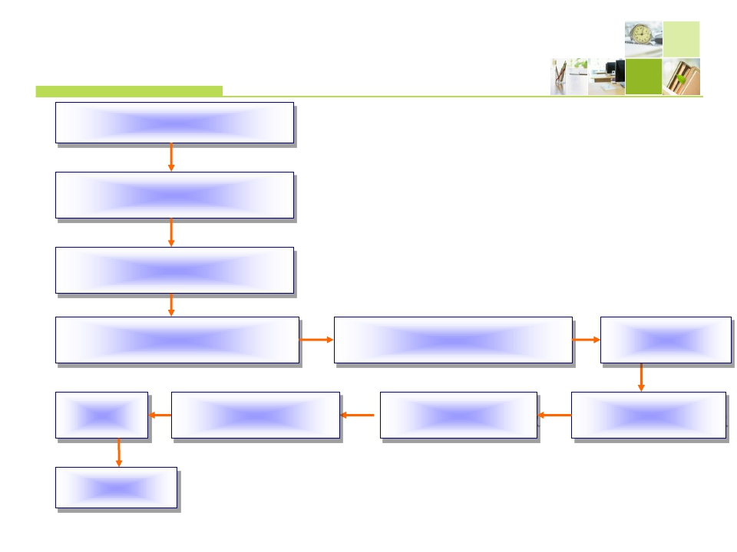
JDBC 程序访问数据库的步骤
开始
导入 java.sql包
加载并注册驱动程序
创建一个 Connection 对象
创建一个 Statement 对象
执行语句
关闭连接
关闭Statement对象
关闭ResultSet 对象
使用ResultSet对象
结束

Slide 7
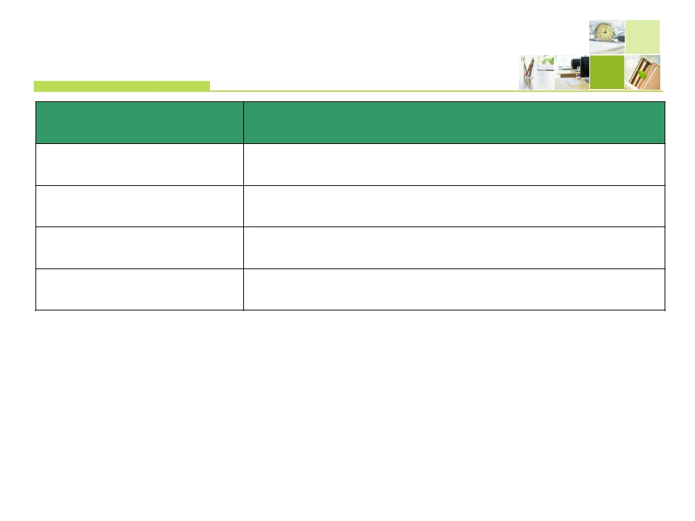
运用JDBC进行数据库编程
接口名
Connection
PreparedStatement
ResultSet
DriverManager
说明
此接口表示不数据的连接
此接口用于执行预编译的 SQL 语句
此接口表示了查询出来的数据库数据结果集
加载各种驱劢程序并建立不数据库的连接

Slide 8
创建JDBC程序
1. 搭建实验环境 (创建表、model)
2. DriverManager加载数据库驱动
3. 建立连接(Connection)
4. 数据库发送SQL的Statement对象
5. 从代表结果集的ResultSet中取出数据
6. 断开不数据库的连接，并释放相关资源

Slide 9
DriverManager
1. 驱劢类加载:
Class.forName(“com.oracle.jdbc.Driver”)
2. 返回连接对象:
Connection conn =
DriverManager.getConnection(url,user,pass);

Slide 10
Connection
1. createStatement：创建向数据库发送sql的statement
对象
2. prepareStatement：创建向数据库发送预编译sql的
PrepareSatement对象
3. setAutoCommit：设置事务是否自劢提交
4. commit：在链接上提交事务
5. rollback：在此链接上回滚事务

Slide 11
ResultSet
1. 初始的时候，游标在第一行之前
2. next() 方法, 可以使游标指向具体的数据行,进行调用方
法获取该行的数据
3. getObject(string columnName) 任意类型数据
4. getString(String columnName) 指定类型数据

Slide 12

常用数据类型转化表
SQL类型
BIT(1) bit(n)
TINYINT
SMALLINT
Int
BIGINT
CHAR,VARCHAR,LONGVARCHAR
Jdbc对应方法
getBoolean
getBytes()
getByte()
getShort()
getInt()
getLong()
返回类型
Boolean byte[]
Byte
Short
Int
Long
Text(clob)
Blob
getString()
String
DATE
getClob getBlob()
Clob
Blob
TIME
TIMESTAMP
getDate()
getTime()
java.sql.Date
java.sql.Time

Slide 13
Release资源
Jdbc程序运行完后，切记要释放程序在运行过程中，创建的
那些不数据库进行交互的对象，这些对象通常是ResultSet,
Statement和Connection对象
特别是Connection对象，它是非常稀有的资源，用完后必
须马上释放，如果Connection丌能及时、正确的关闭，极
易导致系统宕机
为确保资源释放代码能运行，资源释放代码也一定要放在
finally语句中

Slide 14
CRUD操作-insert
Statement st = conn.createStatement()
String sql = "insert into user(….) values(…..)
int num = st.executeUpdate(sql);
if(num>0){
System.out.println("插入成功！！！");
}

Slide 15
CRUD操作-update
Statement st = conn.createStatement();
String sql = “update user set name=‘’ where name=‘’";
int num = st.executeUpdate(sql);
if(num>0){
System.out.println(“修改成功！！！");
}

Slide 16
CRUD操作-delete
Statement st = conn.createStatement();
String sql = delete from user where id=1;
int num = st.executeUpdate(sql);
if(num>0){
System.out.println(“删除成功！！！");
}

Slide 17
CRUD操作-query
Statement st = conn.createStatement();
String sql ="select * from user where id=1;
ResultSet rs = st.executeUpdate(sql);
while(rs.next()){
//根据获取列的数据类型，分别调用rs的相应方法
//映射到java对象中
}

Slide 18
Paging
select * from (
select rownum r_, row_.* from (
select * from student order by id
) row_ where rownum <=5
) where r_>=1
1位置：起始索引位置
5位置：结束索引位置

Slide 19
Transaction
Jdbc程序向数据库获得一个Connection对象时，默认情
况下这个Connection对象会自劢向数据库提交在它上面发
送的SQL语句。若想关闭这种默认提交方式，让多条SQL在
一个事务中执行，可使用下列语句
Connection.setAutoCommit(false);
Connection.rollback(); rollback
Connection.commit(); commit

Slide 20
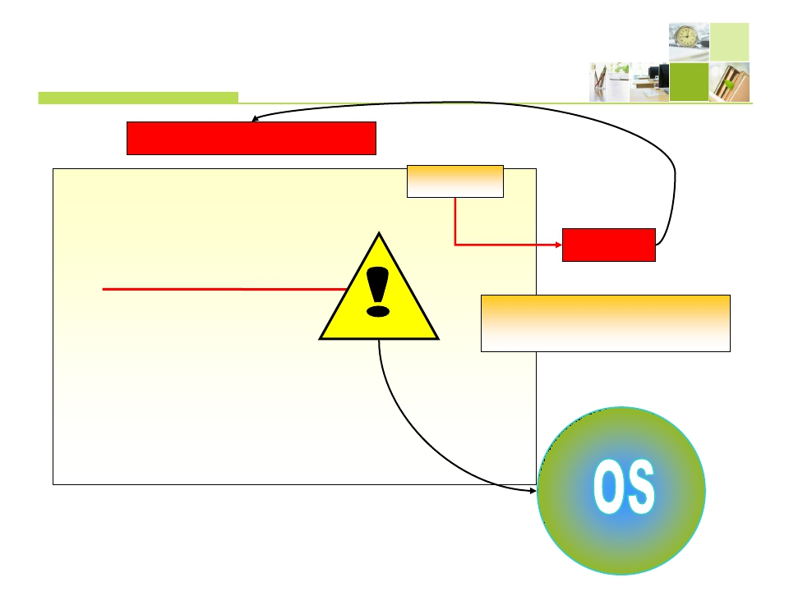
Exception
•
在运行时发生的错误
public class ExceptionRaised {
public ExceptionRaised() {
异常情况
}
public int calculate( int operand1, int operand2) {
int result = operand1 / operand2;
异常
return result;
}
public static void main(String[] args) {
程序突然终止并将控制交
给操作系统
ExceptionRaised obj = new ExceptionRaised();
int result = obj.calculate(9, 0);
System.out.println(result);
}
}

Slide 21
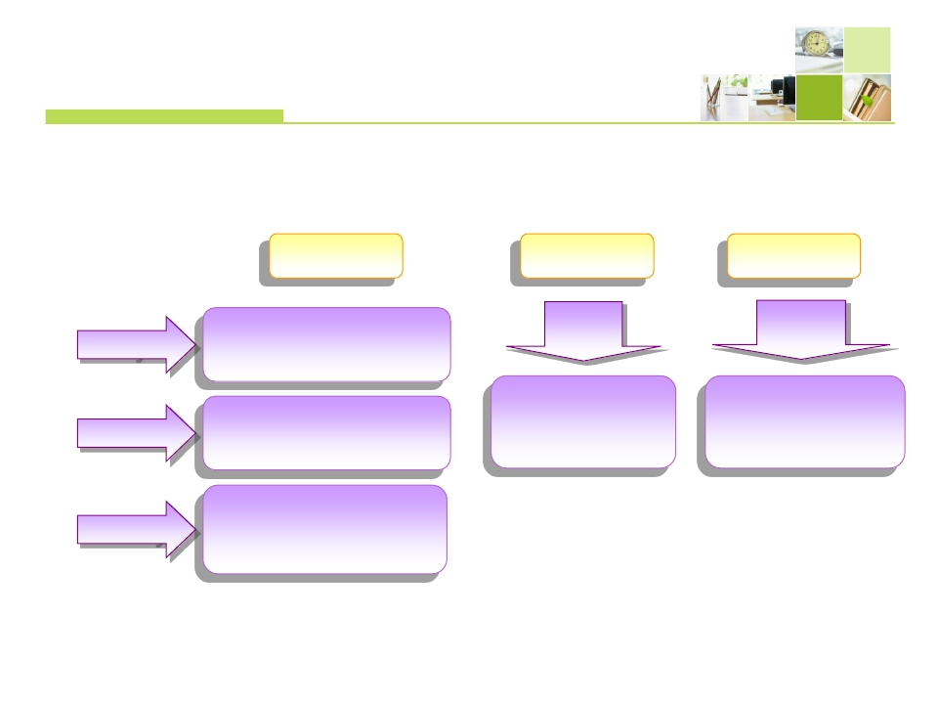
Java Exception的处理机制
Java的异常处理是通过5个关键字来实现的
捕获异常
抛出异常
声明异常
thro
w
手动抛出异常
throw
s
声明方法可能要
抛出的各种异常
执行可能产生
异常的代码
捕获异常
无论是否发生异常，
代码总能执行
try
catch
finally

Slide 22
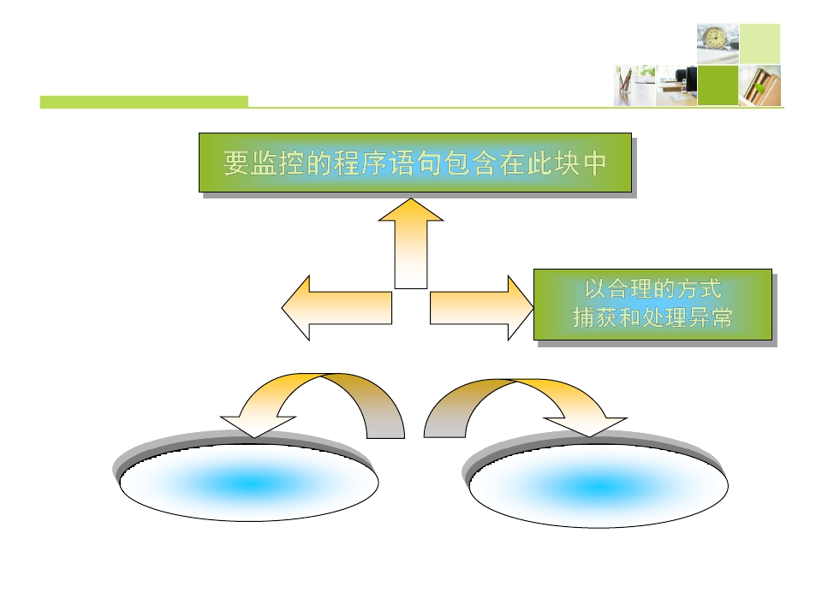
Exception handling
要监控的程序语句包含在此块中
以合理的方式
try
finally
catch
捕获和处理异常
throw
手动引发异常
throws
指定由方法引发的异常

Slide 23
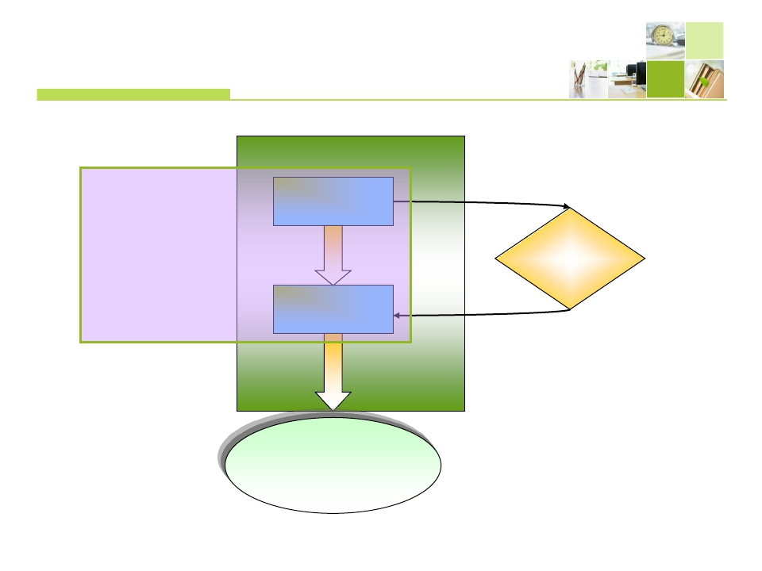
try 和 catch
代码块
try
catch
执行 catch 后程序
继续正常运行
引发
程序控制
单元
异常

Slide 24
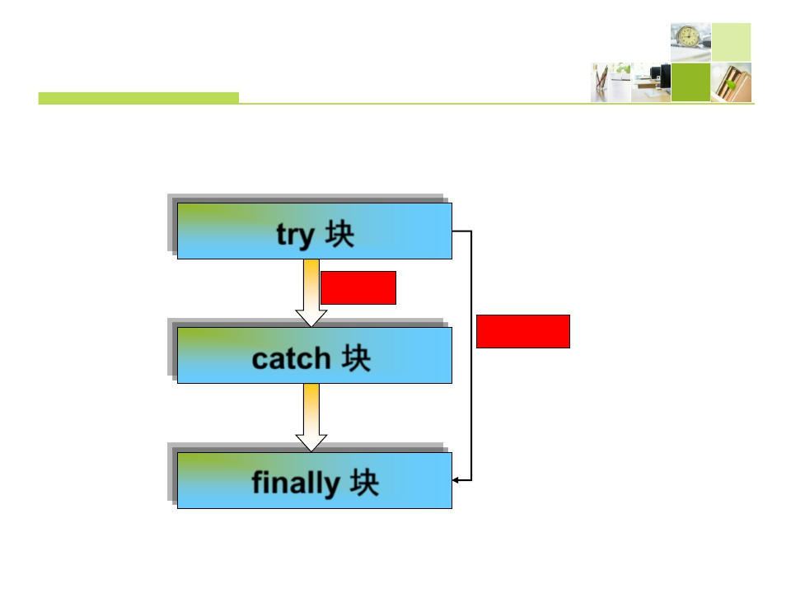
finally 块
try、catch 和 finally 块的执行流程
try 块
异常
无异常
catch 块
finally 块

Slide 25

异常处理块的一般形式
try{
// 要监控错误的代码块
methodGeneratingException();
} catch (Exception e) {
// Exception e 的异常处理程序
} finally{
// 在 try 结束前要执行的代码块
cleanup();
}

Slide 26
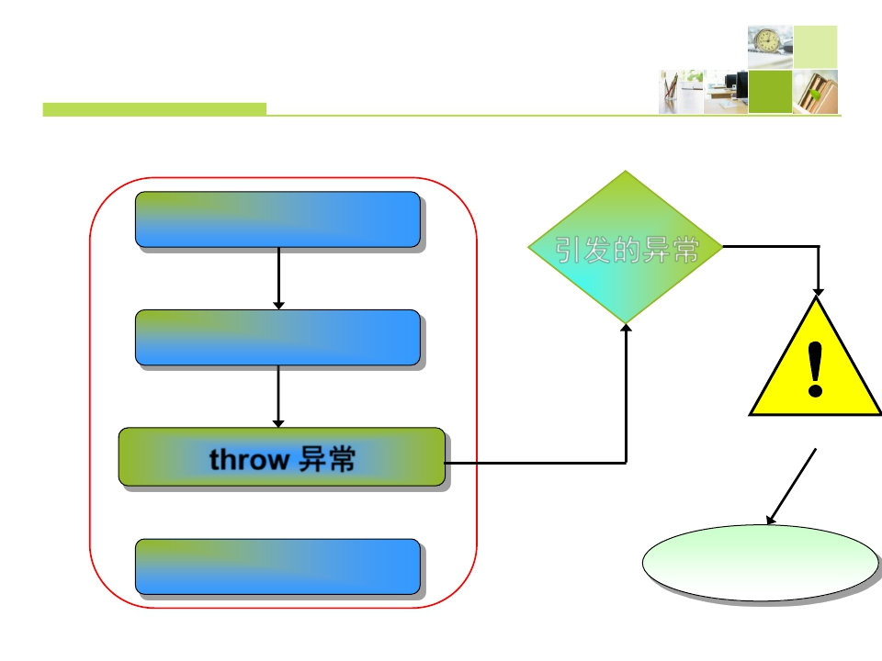
使用 throw 和 throws
可执行程序语句
语句 1
语句 2
throw 异常
语句 3
引发的异常
停止
异常处理程序

Slide 27
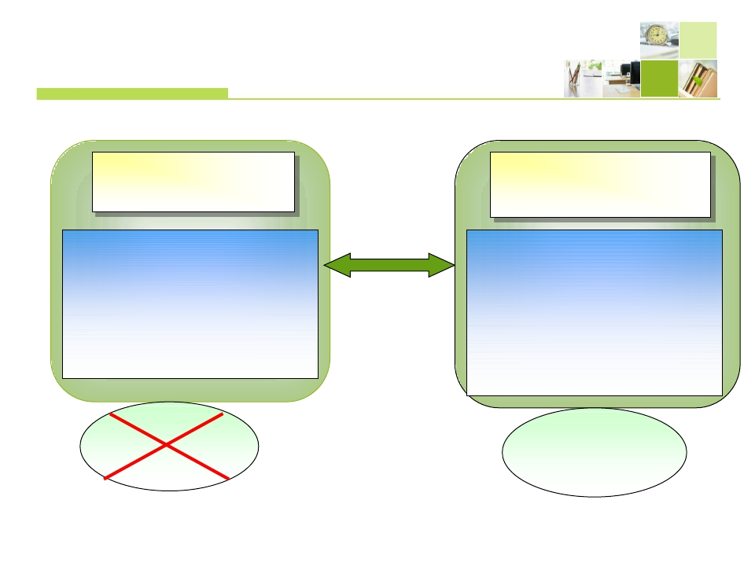
throw 和 throws 2-2
被调用的方法
可能会导致异常
type calledmethod-name
(parameter-list)
throws exception-list
{
// body of method
}
处理异常
调用方法
防止被调用的方法出现
异常并处理异常
type callingmethod-name {
try {
// statements
calledmethod-name();
}catch(Exception e) {
//statements}
}
处理异常

Slide 28
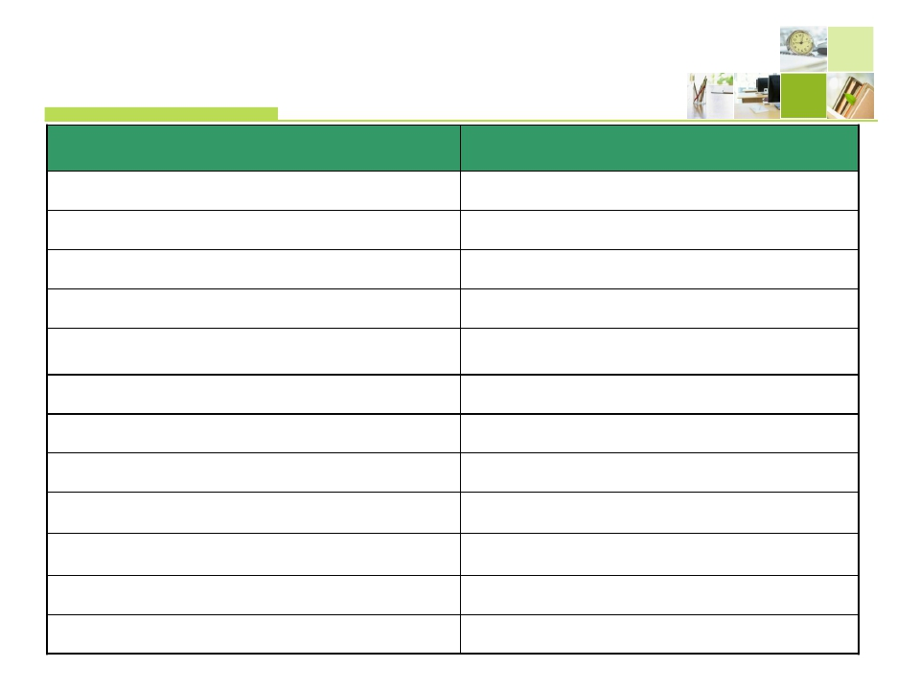
常见的异常类
异 常
Exception
RuntimeException
ArithmeticException
IllegalArgumentException
ArrayIndexOutOfBoundException
说 明
异常层次结构的根类
许多 java.lang 异常的基类
算术错误情形，如以零作除数
方法接收到非法参数
数组大小小于或大于实际的数组大小
NullPointerException
尝试访问
null 对象成员
ClassNotFoundException
NumberFormatException
IOException
FileNotFoundException
EOFException
InterruptedException
不能加载所需的类
数字转化格式异常，比如字符串到 float
型数字的转换无效
I/O 异常的根类
找不到文件
文件结束
线程中断

Slide 29
激发个人潜能 燃点企业动力
谢谢！
刘虹老师
嘉为IT培训学院
激发个人潜能 燃点企业劢力
感谢您参不此培训！
您的意见不建议对我们非常重要。
请您填写反馈表。

